Slide 1
TIẾNG VIỆT 2

Slide 2
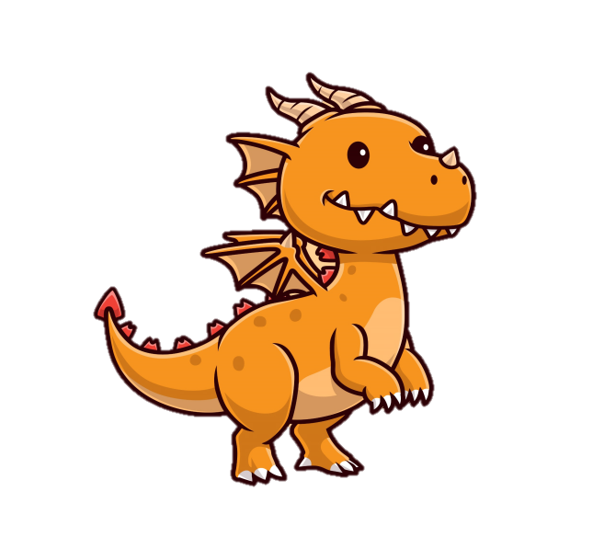
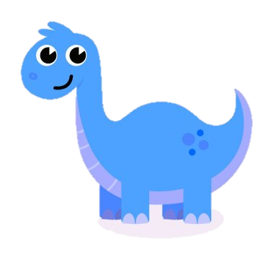
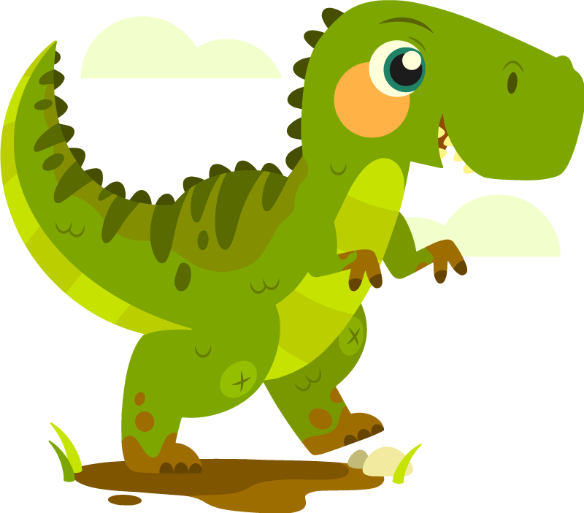
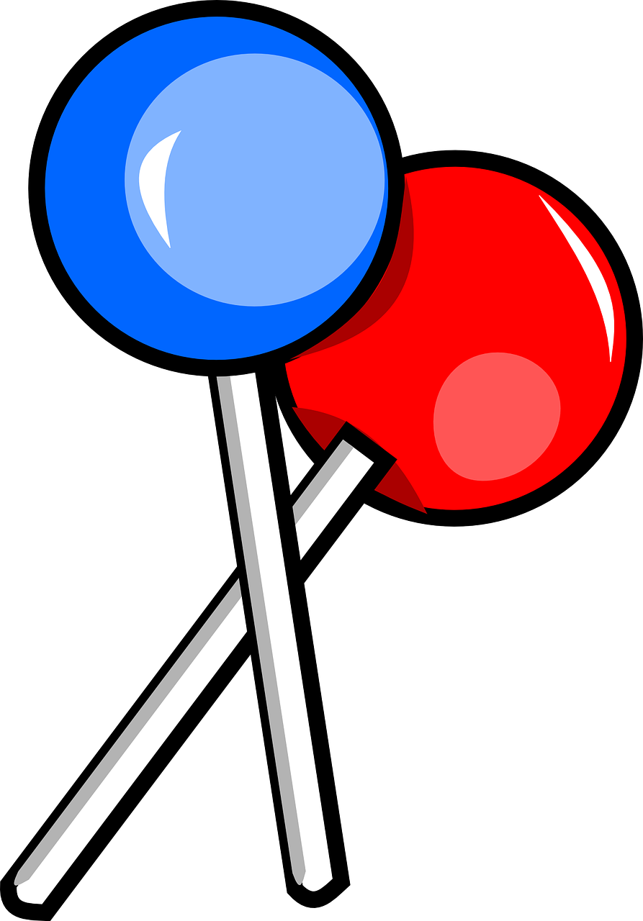
Em hãy nêu một số đặc điểm của đồ chơi lê-gô.
Hãy kể một số lợi ích mà trò chơi lê-gô mang lại.
Chúc mừng bạn!
Mình là chú khủng long may mắn!

Slide 3
Tiếng Việt RỒNG RẮN LÊN MÂY
Thứ hai, ngày 13 tháng 12 năm 2021
S/101

Slide 4
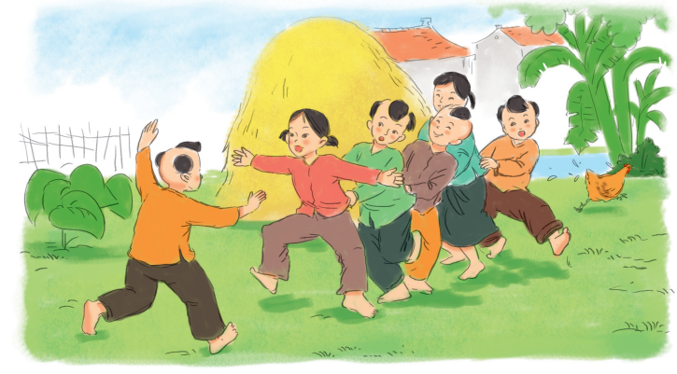
Em biết gì về trò chơi Rồng rắn lên mây?

Slide 5
RỒNG RẮN LÊN MÂY
Rồng rắn lên mây là một trò chơi vui nhộn. Năm, sáu bạn túm áo nhau làm rồng rắn. Một bạn làm thầy thuốc, đứng đối diện với rồng rắn.
Rồng rắn vừa đi vòng vèo vừa hát:
Rồng rắn lên mây
Thấy cây núc nác
Hỏi thăm thầy thuốc
Có nhà hay không?
Nếu thầy nói "không" thì rồng rắn đi tiếp. Nếu thầy nói "có" thì rồng rắn hỏi xin thuốc cho con và đồng ý cho thầy bắt khúc đuôi.
Thầy thuốc tìm cách bắt khúc đuôi. Bạn làm đầu dang tay cản thầy thuốc, bạn làm đuôi tìm cách tránh thầy. Nếu bạn khúc đuôi để thầy bắt được thì đổi vai làm thầy thuốc. Nếu bạn khúc giữa để đứt thì đổi vai làm đuôi. Trò chơi cứ thế tiếp tục.
(Theo 101 trò chơi dân gian dành cho trẻ mầm non)
Notes:
GV đọc mẫu toàn bài, cả lớp đọc thầm theo (nên cho Hs nhìn trong SGK)
GV chú ý HDHS đọc đúng giọng điệu, ngắt nghỉ, nhấn giọng, đặc biệt là giọng của nhân vật
GV linh động từ khó đọc theo đúng địa phương nhé!

Slide 6
RỒNG RẮN LÊN MÂY
Rồng rắn lên mây là một trò chơi vui nhộn. Năm, sáu bạn túm áo nhau làm rồng rắn. Một bạn làm thầy thuốc, đứng đối diện với rồng rắn.
Rồng rắn vừa đi vòng vèo vừa hát:
Rồng rắn lên mây
Thấy cây núc nác
Hỏi thăm thầy thuốc
Có nhà hay không?
Nếu thầy nói "không" thì rồng rắn đi tiếp. Nếu thầy nói "có" thì rồng rắn hỏi xin thuốc cho con và đồng ý cho thầy bắt khúc đuôi.
Thầy thuốc tìm cách bắt khúc đuôi. Bạn làm đầu dang tay cản thầy thuốc, bạn làm đuôi tìm cách tránh thầy. Nếu bạn khúc đuôi để thầy bắt được thì đổi vai làm thầy thuốc. Nếu bạn khúc giữa để đứt thì đổi vai làm đuôi. Trò chơi cứ thế tiếp tục.
(Theo 101 trò chơi dân gian dành cho trẻ mầm non)
Notes:
Đọc từ khó
GV linh động thay đổi hoặc tìm thêm từ khó tuỳ vào vùng miền nhé

Slide 7
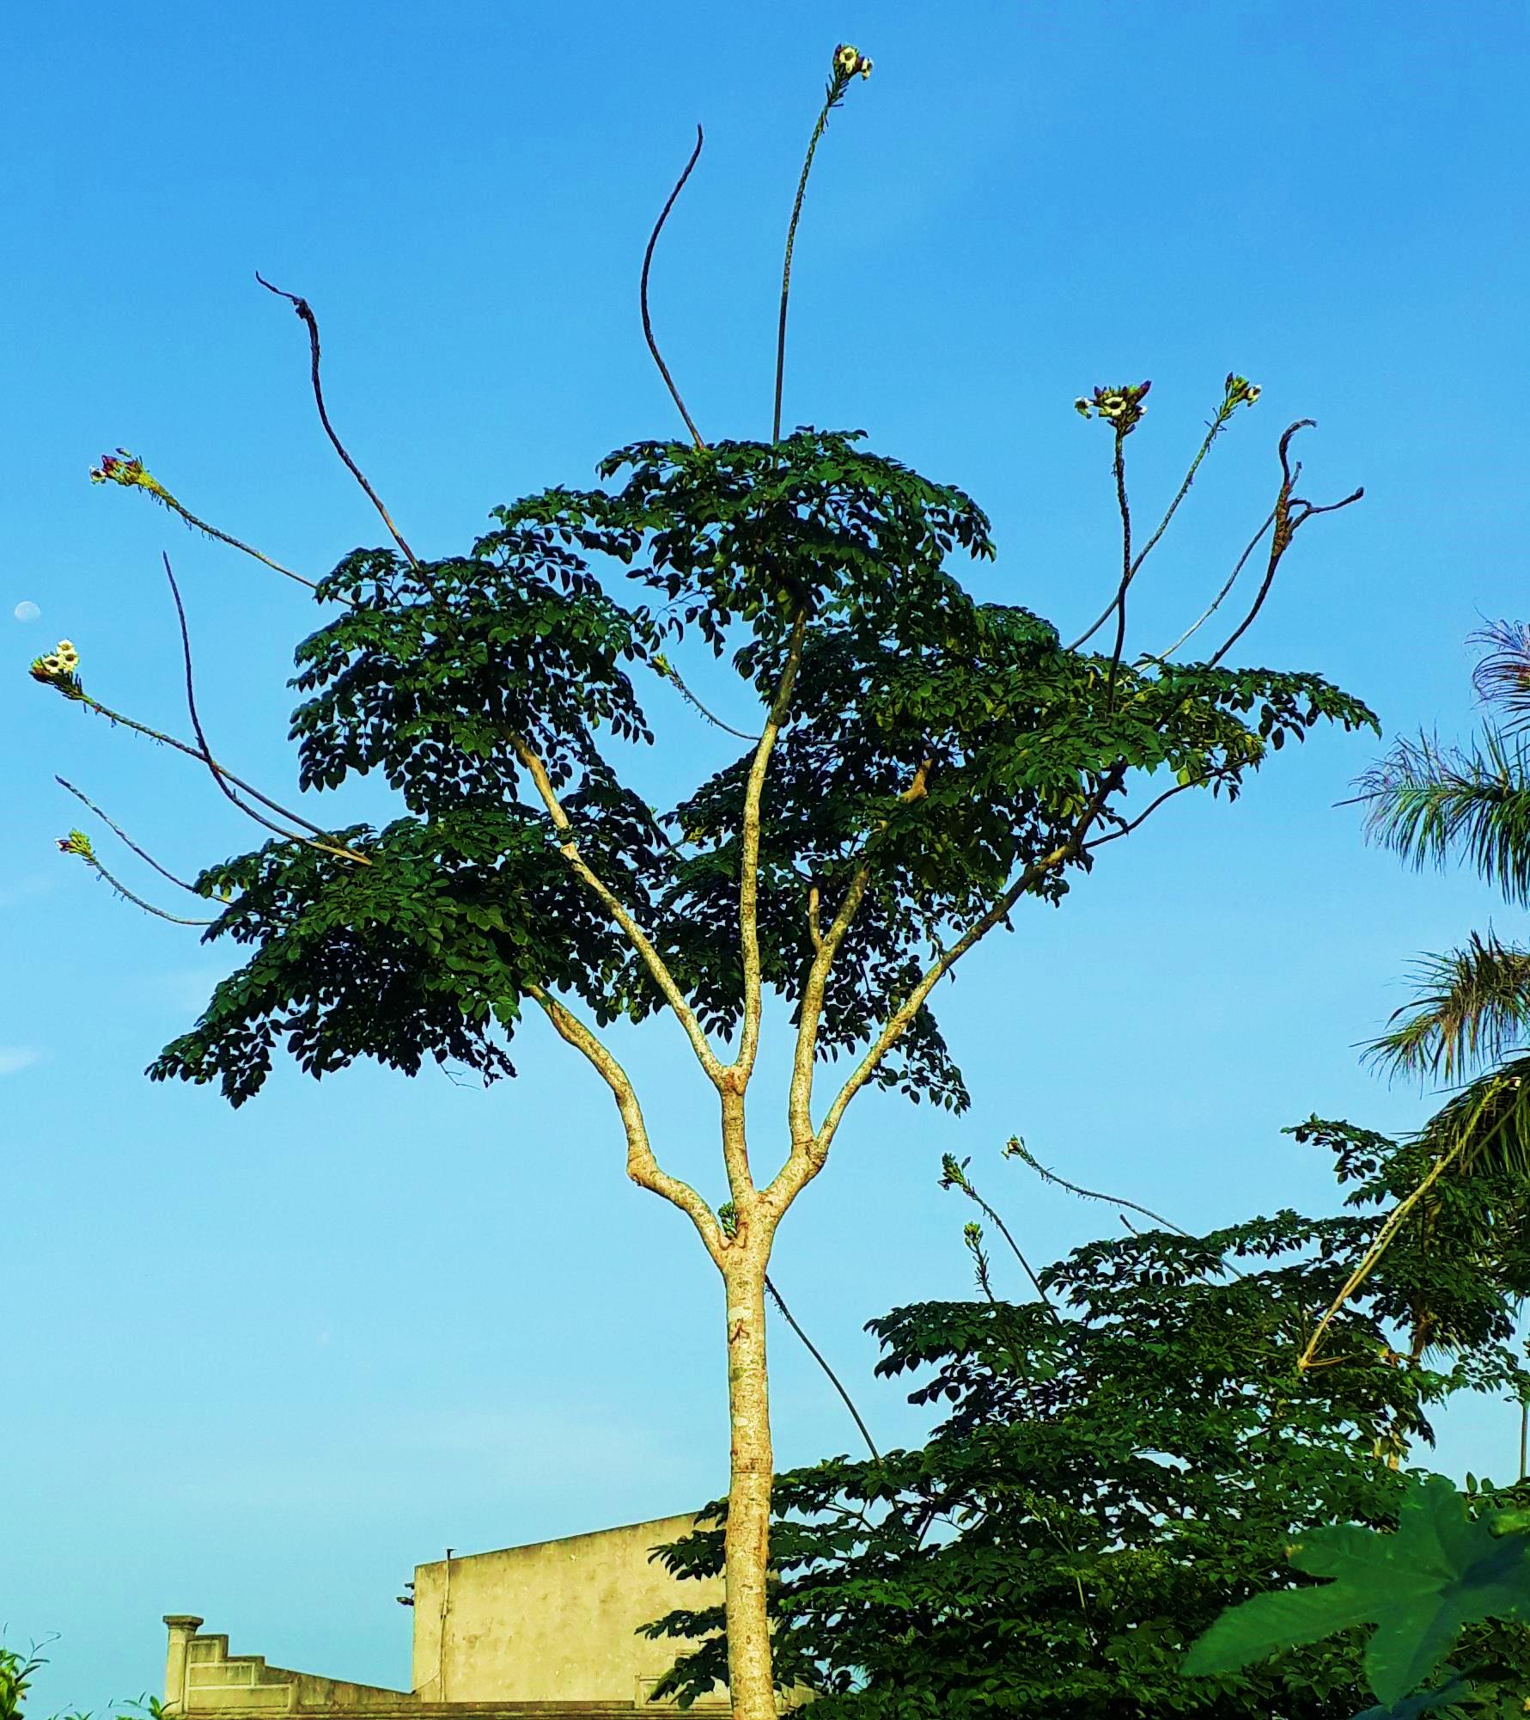
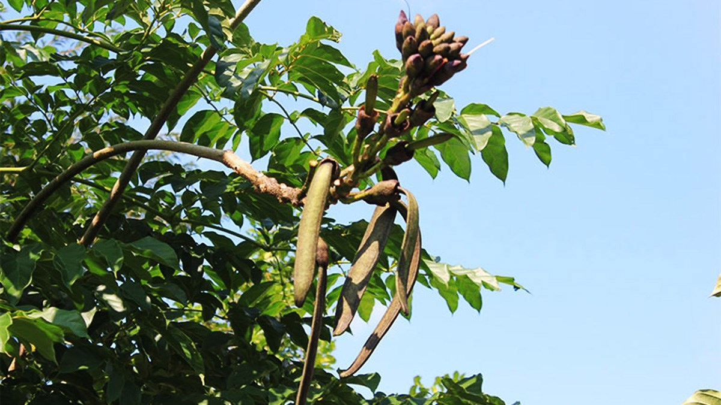
Từ ngữ
Cây núc nác: Một loài cây dùng làm thuốc chữa bệnh.
Notes:
Từ ngữ

Slide 8
Từ ngữ
Cản:
ngăn lại, giữ lại
Vòng vèo:
vòng qua vòng lại theo nhiều hướng khác nhau.

Slide 9
Nếu thầy nói "có" / thì rồng rắn / hỏi xin thuốc / cho con / và đồng ý / cho thầy bắt khúc đuôi. //
Nếu thầy nói "có" thì rồng rắn hỏi xin thuốc cho con và đồng ý cho thầy bắt khúc đuôi.
Notes:
Đọc câu dài

Slide 10
RỒNG RẮN LÊN MÂY
Rồng rắn lên mây là một trò chơi vui nhộn. Năm, sáu bạn túm áo nhau làm rồng rắn. Một bạn làm thầy thuốc, đứng đối diện với rồng rắn.
Rồng rắn vừa đi vòng vèo vừa hát:
Rồng rắn lên mây
Thấy cây núc nác
Hỏi thăm thầy thuốc
Có nhà hay không?
Nếu thầy nói "không" thì rồng rắn đi tiếp. Nếu thầy nói "có" thì rồng rắn hỏi xin thuốc cho con và đồng ý cho thầy bắt khúc đuôi.
Thầy thuốc tìm cách bắt khúc đuôi. Bạn làm đầu dang tay cản thầy thuốc, bạn làm đuôi tìm cách tránh thầy. Nếu bạn khúc đuôi để thầy bắt được thì đổi vai làm thầy thuốc. Nếu bạn khúc giữa để đứt thì đổi vai làm đuôi. Trò chơi cứ thế tiếp tục.
(Theo 101 trò chơi dân gian dành cho trẻ mầm non)
Rồng rắn lên mây là một trò chơi vui nhộn. Năm, sáu bạn túm áo nhau làm rồng rắn. Một bạn làm thầy thuốc, đứng đối diện với rồng rắn.
Rồng rắn vừa đi vòng vèo vừa hát:
Rồng rắn lên mây
Thấy cây núc nác
Hỏi thăm thầy thuốc
Có nhà hay không?
Nếu thầy nói "không" thì rồng rắn đi tiếp. Nếu thầy nói "có" thì rồng rắn hỏi xin thuốc cho con và đồng ý cho thầy bắt khúc đuôi.
Thầy thuốc tìm cách bắt khúc đuôi. Bạn làm đầu dang tay cản thầy thuốc, bạn làm đuôi tìm cách tránh thầy. Nếu bạn khúc đuôi để thầy bắt được thì đổi vai làm thầy thuốc. Nếu bạn khúc giữa để đứt thì đổi vai làm đuôi. Trò chơi cứ thế tiếp tục.
(Theo 101 trò chơi dân gian dành cho trẻ mầm non)
Notes:
Phân đoạn và đọc theo đoạn (nhóm 3)

Slide 11
Luyện đọc
toàn bài
Notes:
GV linh động phân đọc theo phần hoặc theo tuyến nhân vật
Luyện đọc cá nhân
(GV nên cho HS nhìn sách để đọc nhé, hạn chế nhìn màn hình)

Slide 12
RỒNG RẮN LÊN MÂY
Rồng rắn lên mây là một trò chơi vui nhộn. Năm, sáu bạn túm áo nhau làm rồng rắn. Một bạn làm thầy thuốc, đứng đối diện với rồng rắn.
Rồng rắn vừa đi vòng vèo vừa hát:
Rồng rắn lên mây
Thấy cây núc nác
Hỏi thăm thầy thuốc
Có nhà hay không?
Nếu thầy nói "không" thì rồng rắn đi tiếp. Nếu thầy nói "có" thì rồng rắn hỏi xin thuốc cho con và đồng ý cho thầy bắt khúc đuôi.
Thầy thuốc tìm cách bắt khúc đuôi. Bạn làm đầu dang tay cản thầy thuốc, bạn làm đuôi tìm cách tránh thầy. Nếu bạn khúc đuôi để thầy bắt được thì đổi vai làm thầy thuốc. Nếu bạn khúc giữa để đứt thì đổi vai làm đuôi. Trò chơi cứ thế tiếp tục.
(Theo 101 trò chơi dân gian dành cho trẻ mầm non)
Notes:
Luyện Đọc toàn bài

Slide 13
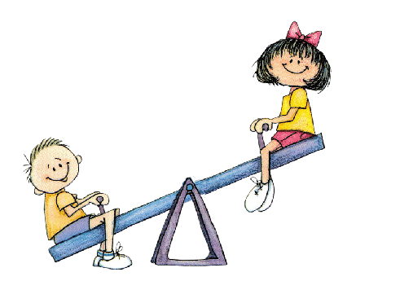
Thư giãn nào!

Slide 14
1
Những người chơi làm thành rồng rắn bằng cách nào?
Rồng rắn lên mây là một trò chơi vui nhộn. Năm, sáu bạn túm áo nhau làm rồng rắn. Một bạn làm thầy thuốc, đứng đối diện với rồng rắn.
Những người chơi làm thành rồng rắn bằng cách là: năm, sáu bạn túm áo nhau làm rồng rắn.
Notes:
Có thể cho Hs đọc nội dung đoạn rồi mới nêu câu hỏi

Slide 15
2
Rồng rắn đến gặp thầy thuốc để làm gì?
Rồng rắn vừa đi vòng vèo vừa hát:
Rồng rắn lên mây
Thấy cây núc nác
Hỏi thăm thầy thuốc
Có nhà hay không?
Nếu thầy nói "không" thì rồng rắn đi tiếp. Nếu thầy nói "có" thì rồng rắn hỏi xin thuốc cho con và đồng ý cho thầy bắt khúc đuôi.
Rồng rắn đến gặp thầy thuốc để hỏi xin thuốc cho con.

Slide 16
3
Chuyện gì xảy ra nếu khúc đuôi bị thầy bắt?
Thầy thuốc tìm cách bắt khúc đuôi. Bạn làm đầu dang tay cản thầy thuốc, bạn làm đuôi tìm cách tránh thầy. Nếu bạn khúc đuôi để thầy bắt được thì đổi vai làm thầy thuốc. Nếu bạn khúc giữa để đứt thì đổi vai làm đuôi. Trò chơi cứ thế tiếp tục.
Nếu bạn khúc đuôi để thầy bắt được thì đổi vai làm thầy thuốc.
Notes:
Có thể có nhiều cách trả lời. GV tôn trọng các ý kiên của HS.

Slide 17
4
Nếu bạn khúc giữa bị đứt thì bạn đó phải làm gì?
Thầy thuốc tìm cách bắt khúc đuôi. Bạn làm đầu dang tay cản thầy thuốc, bạn làm đuôi tìm cách tránh thầy. Nếu bạn khúc đuôi để thầy bắt được thì đổi vai làm thầy thuốc. Nếu bạn khúc giữa để đứt thì đổi vai làm đuôi. Trò chơi cứ thế tiếp tục.
Nếu bạn khúc giữa bị đứt thì bạn đó đổi vai làm đuôi.
Notes:
Có thể có nhiều cách trả lời. GV tôn trọng các ý kiên của HS.

Slide 18
RỒNG RẮN LÊN MÂY
Rồng rắn lên mây là một trò chơi vui nhộn. Năm, sáu bạn túm áo nhau làm rồng rắn. Một bạn làm thầy thuốc, đứng đối diện với rồng rắn.
Rồng rắn vừa đi vòng vèo vừa hát:
Rồng rắn lên mây
Thấy cây núc nác
Hỏi thăm thầy thuốc
Có nhà hay không?
Nếu thầy nói "không" thì rồng rắn đi tiếp. Nếu thầy nói "có" thì rồng rắn hỏi xin thuốc cho con và đồng ý cho thầy bắt khúc đuôi.
Thầy thuốc tìm cách bắt khúc đuôi. Bạn làm đầu dang tay cản thầy thuốc, bạn làm đuôi tìm cách tránh thầy. Nếu bạn khúc đuôi để thầy bắt được thì đổi vai làm thầy thuốc. Nếu bạn khúc giữa để đứt thì đổi vai làm đuôi. Trò chơi cứ thế tiếp tục.
(Theo 101 trò chơi dân gian dành cho trẻ mầm non)
Notes:
Luyện Đọc toàn bài

Slide 19
1
Nói tiếp để hoàn thành câu:
a. Nếu thầy nói "không" thì (...).
-> Nếu thầy nói "không" thì rồng rắn đi tiếp.
b. Nếu thầy nói "có" thì (...).
-> Nếu thầy nói "có" thì rồng rắn hỏi xin thuốc cho con và đồng ý cho thầy bắt khúc đuôi.
Notes:
GV nên cho HS chơi trò chơi đố bạn

Slide 20
1
Nói tiếp để hoàn thành câu:
c. Nếu bạn khúc đuôi để thầy bắt được thì (...).
-> Nếu bạn khúc đuôi để thầy bắt được thì đổi vai làm thầy thuốc
d. Nếu bạn khúc giữa để đứt thì (...).
-> Nếu bạn khúc giữa để đứt thì đổi vai làm đuôi. Trò chơi cứ thế tiếp tục.
Notes:
GV nên cho HS chơi trò chơi đố bạn

Slide 21
2
Đặt một câu nói về trò chơi em thích.
M: - Rồng rắn lên mây là một trò chơi vui nhộn.
- Chúng em rất vui vẻ khi chơi trò chơi kéo co.
…

Slide 22
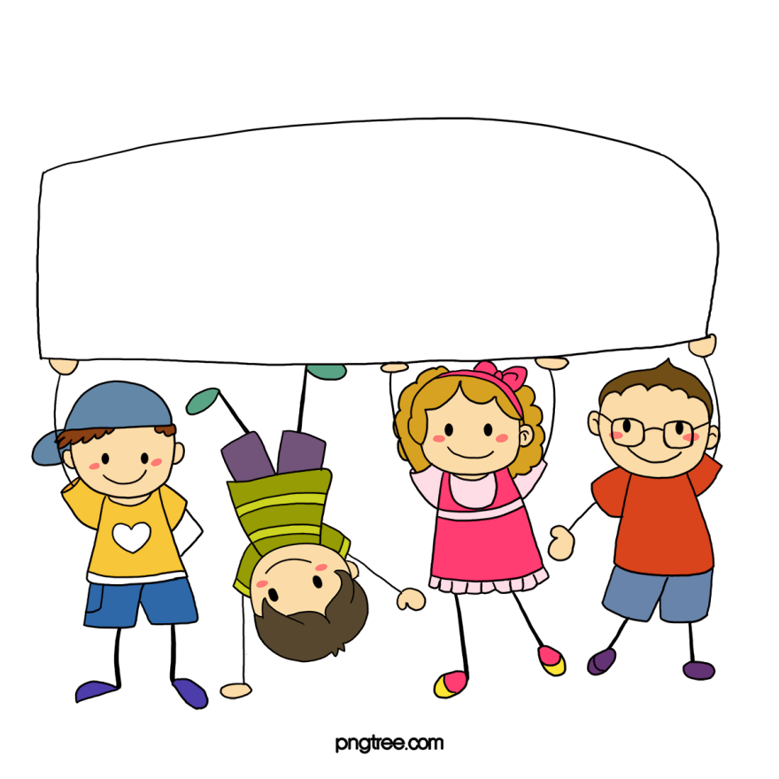
Củng cố

Slide 23
Trò chơi trong bài đọc vừa học là
A. Dung dăng dung dẻ
B. Rồng rắn lên mây
C. Nu na nu nống

Slide 24
Trong trò chơi Rồng rắn lên mây, đội rồng rắn muốn bảo vệ được khúc giữa và khúc đuôi thì cần phải:
A. Đoàn kết và cố gắng để bảo vệ người cùng đội.
B. Hét lên thật to
C. Đông người chơi

Slide 25
Dặn dò

